Slide 1
Défis du jeune chercheur 2019
Défi 4
Faire traverser un bac rempli d’eau à un Playmobil sans le mouiller

Slide 2
7 Décembre 2018
Découverte du défi
Emission d’hypothèses
Maélia : « il peut marcher sur les bords ; »
Erine : « Il saute. »
Livia : « Il peut faire le tour. »
Emilien : « Il peut traverser tout seul avec l’eau. »
July : « On peut faire un pont avec le tunnel du train. »
Jeanne : « le bac est rempli d’eau, on lance le bonhomme au-dessus du bac »
Maélia : « il faut qu’on l’avance avec nos doigts »
Livia « on lui fait un pont et on le pousser avec son doigt. »

Slide 3
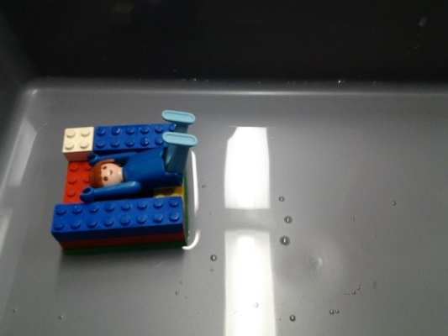
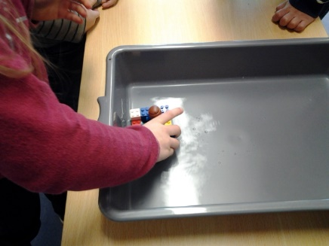
14 décembre :
Rappel de la situation et premières expériences.
Livia : « on fait un bateau en Lego et on pousse le bateau avec doigt : le bateau bouge : ça fonctionne

Slide 4
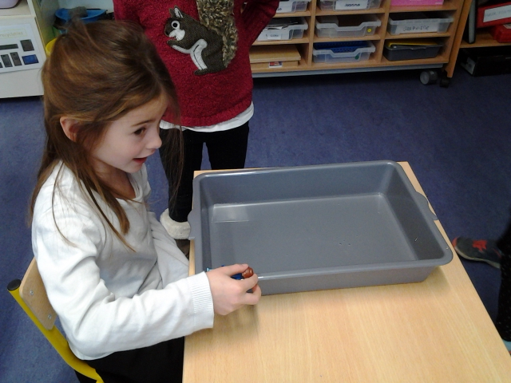
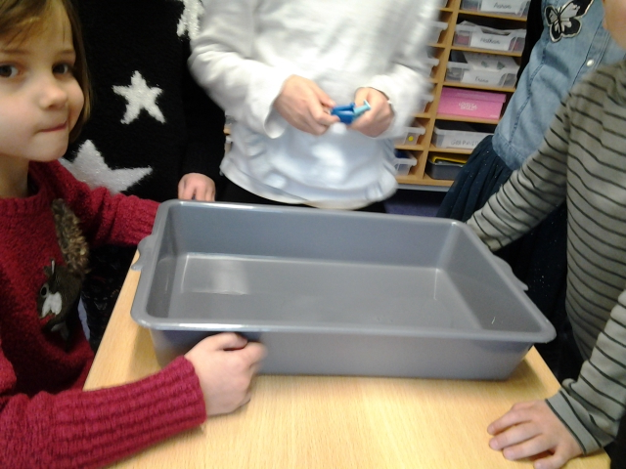
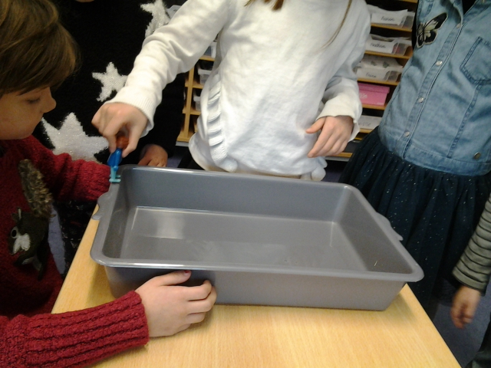
Maélia : « le bonhomme est allongé et on le pousse sur les bords : il tombe »

Slide 5
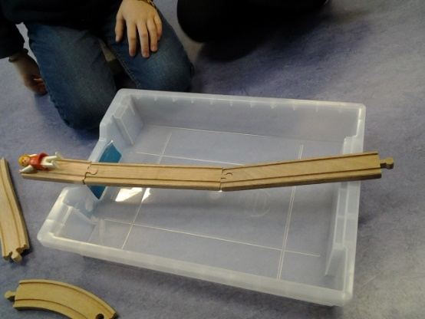
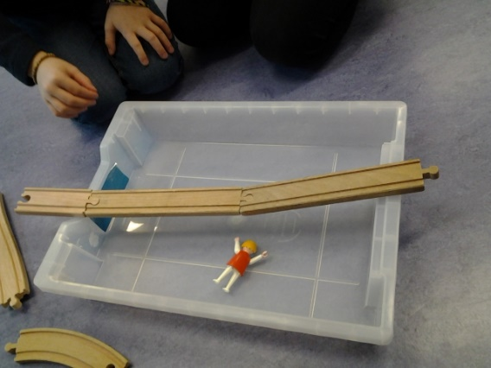
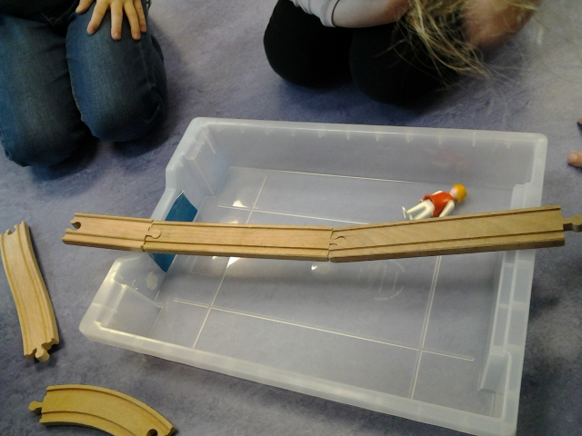
Emma : « on prend des rails en bois pour faire un pont » :
le bonhomme n’avance pas seul si on le pousse il tombe.

Slide 6
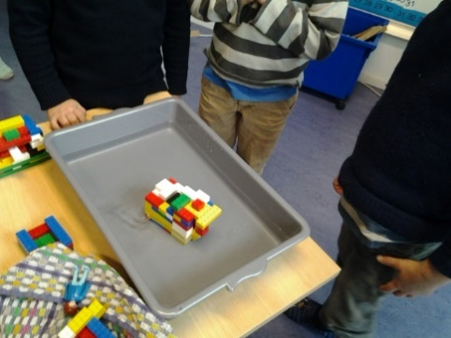
Emilien : un sous-main, on met le bonhomme dedans
Essai en lego : c’est trop lourd, mais ça marche avec beaucoup d’eau mais le bonhomme est mouillé.

Slide 7
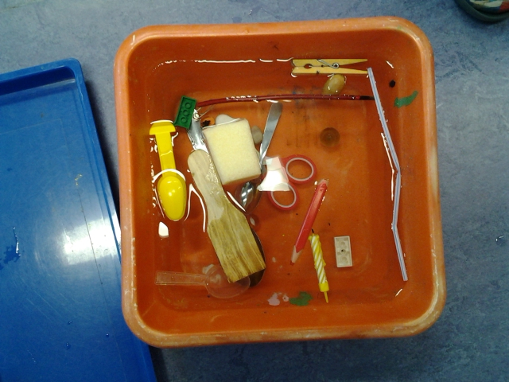
Janvier
Nous avons fait des expériences pour voir ce qui flotte ou ce qui coule dans une bassine puis dans un aquarium (pour mieux voir !).

Slide 8
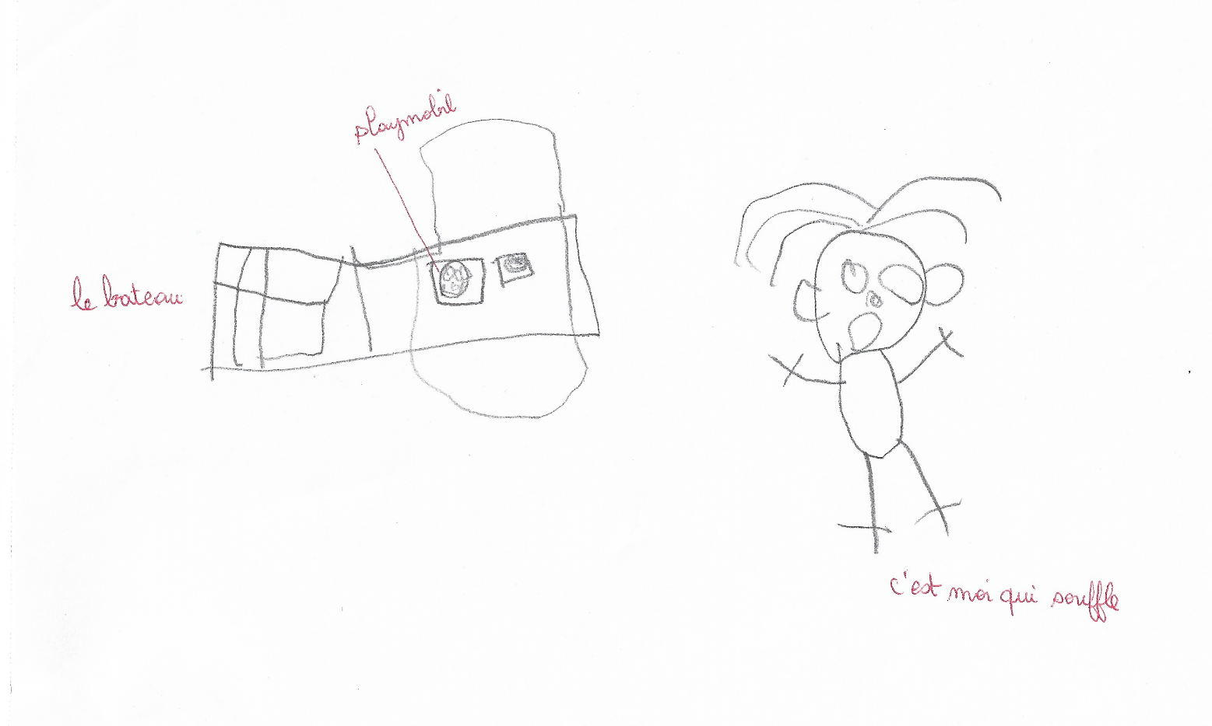
Propositions gardées et les dessins :
le bateau en papier :
le bonhomme est mouillé

Slide 9
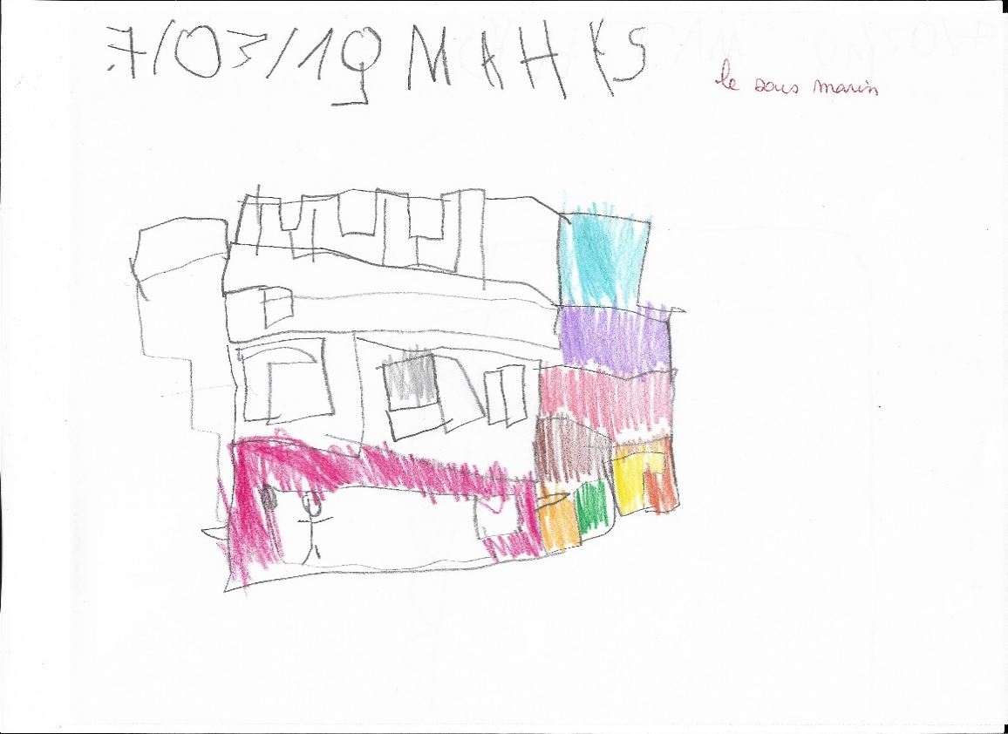
Le sous-marin en lego : le bonhomme est mouillé

Slide 10
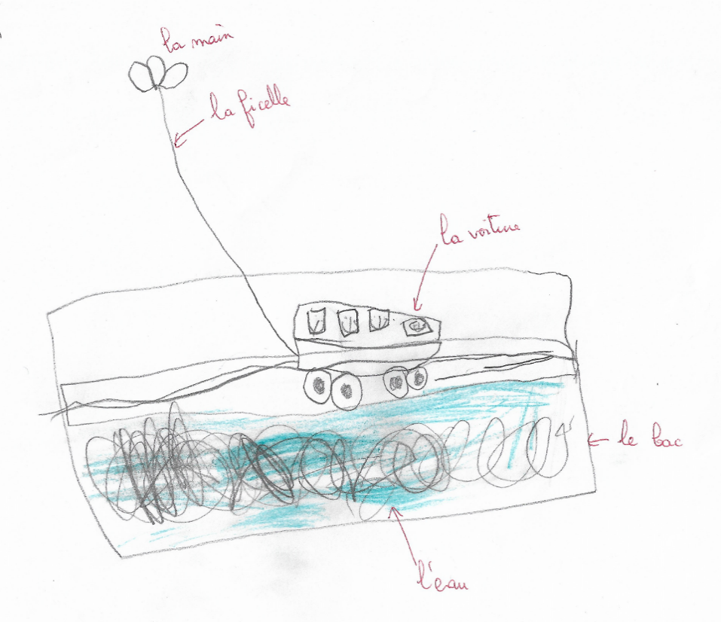
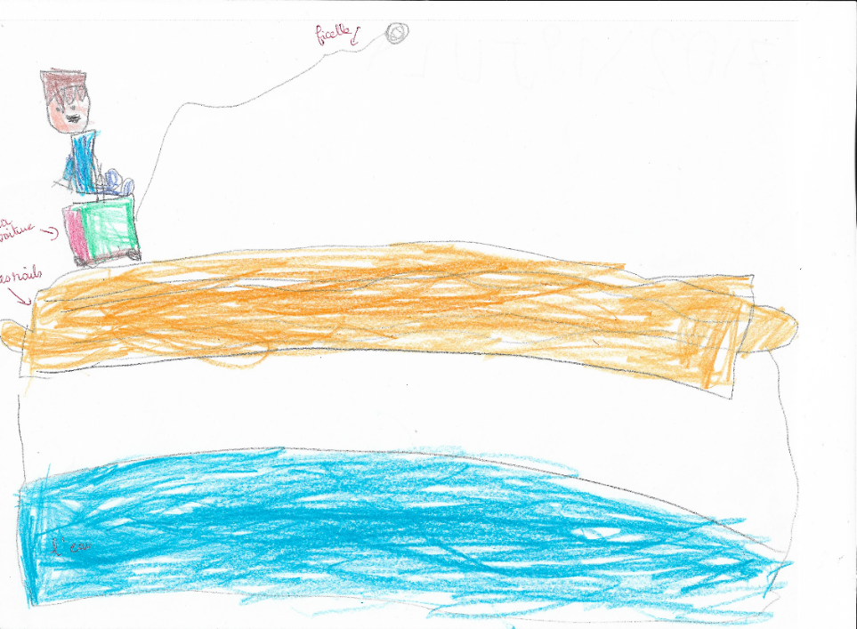
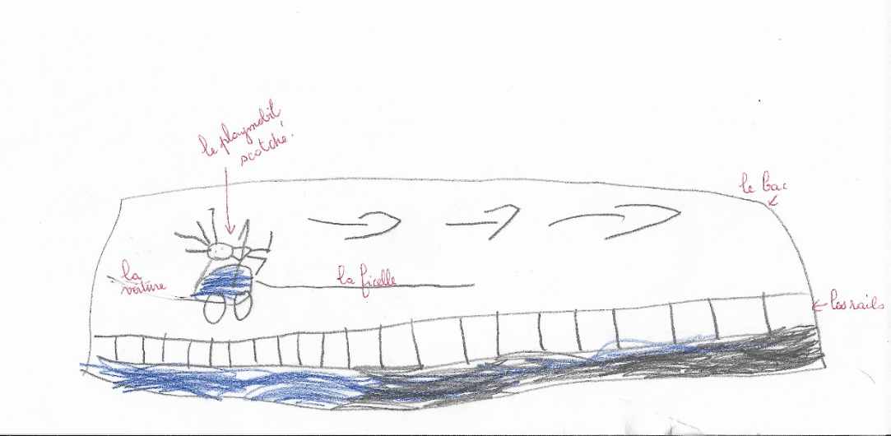
Le pont avec une voiture : le bonhomme traverse le bac et n’est pas mouillé

Slide 11
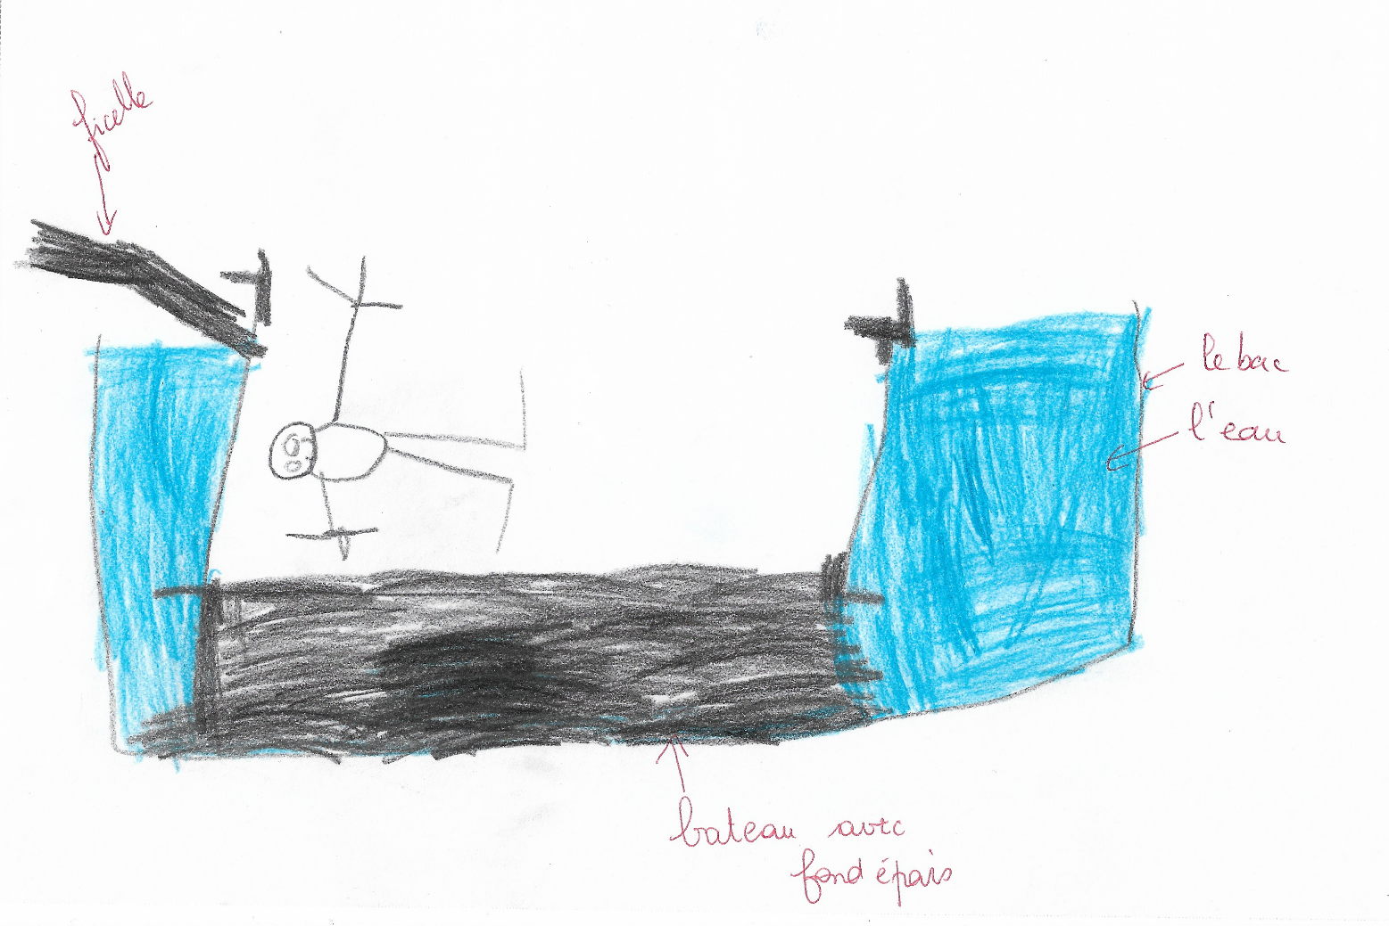
La voiture qui roule toute seule au fond de l’eau (Non expérimentée !)
Le bateau en lego avec un fond épais : le bateau se renverse et le bonhomme est mouillé

Slide 12
Vendredi 08 février
Découverte du bac plus grand et essais
On a empilé des verres, on a mis les rails. Aaron a tiré la voiture et on a réussi !
Le bonhomme est sec et il a traversé tout seul le bac.

Slide 13
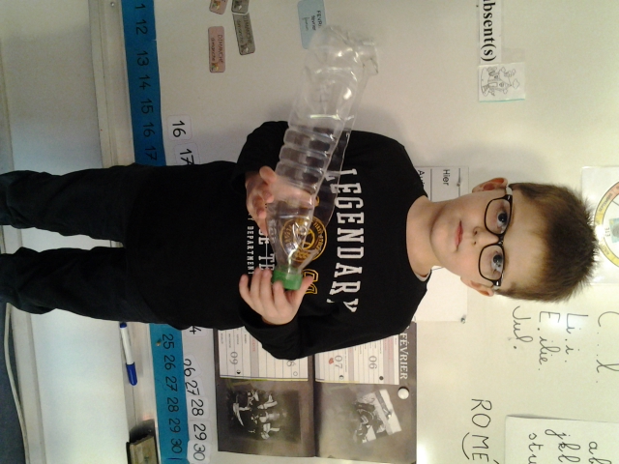
Pendant les vacances,
certains ont travaillé !
Luka a rapporté son bateau bouteille : ça marche aussi !
Philippa propose son bateau carton : tout est mouillé

